Slide 1
UNIDADE 2
POVOS ARTEIROS
CAPÍTULO 2 – Brasil plural

Slide 2
Somos muitos
Etnia diz respeito a um grupo de pessoas de mesma origem biológica e cultural.
Miscigenação refere-se à mistura de povos de diferentes etnias.

Slide 3
Mistura cultural
Cordelista é a pessoa que escreve livros de cordel.
A palavra “cordel”, de origem portuguesa, faz referência à antiquíssima maneira de expor os livretos em feiras e praças públicas em Portugal, suspensos em cordéis (barbantes). No Brasil, a prática de expor, em cordões, livretos com contos e outras narrativas em verso, principalmente sobre o sertão, deu continuidade, de certa forma, ao costume português.

Slide 4
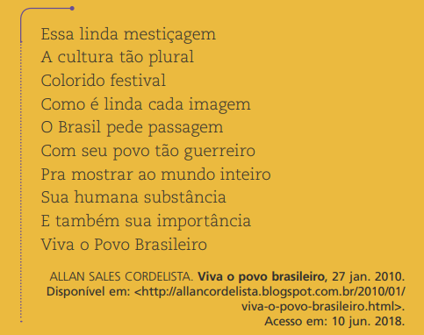
Mistura cultural

Slide 5
O que é cultura?
materiais, que são pinturas, desenhos, fotografias, esculturas, prédios, cidades, partituras musicais, textos, entre outros.
imateriais, que são práticas da vida social, tradições e métodos de criação que uma pessoa, um grupo ou uma comunidade comunica de geração a geração e entre si, como os ofícios da confecção de instrumentos, cestaria, objetos de barro, ou a execução de músicas, cantos, ritos, danças, entre outros tipos.
Patrimônio cultural é o conjunto dos bens culturais de um povo. Os patrimônios culturais classificam-se em:

Slide 6
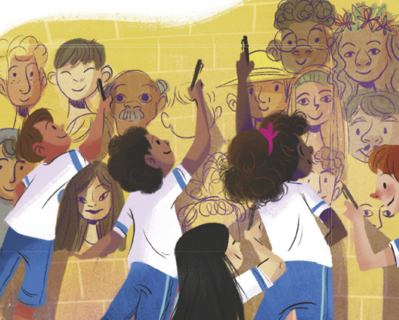
Risco, rabisco e crio
Identidade é o conjunto de características que torna uma pessoa reconhecível. Nome, data e local de nascimento, filiação, documentos são elementos que especificam uma pessoa, mas também dizemos que seus valores, crenças e maneira de ser e viver a cultura também são traços da identidade de cada um.

Slide 7
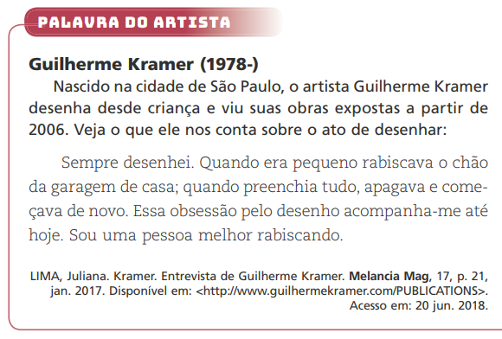
Risco, rabisco e crio

Slide 8
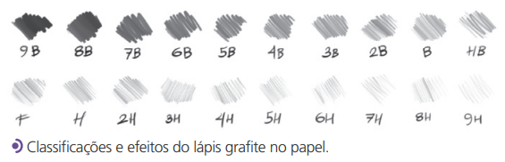
O ato de desenhar
Grafita, também
chamada popularmente
de grafite, é um mineral,
uma das formas do
carbono encontradas
na natureza.

Slide 9
O som da miscigenação
Maracatu é um ritmo musical e também uma importante manifestação da cultura popular que se originou em Pernambuco.

Slide 10
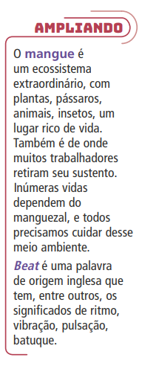
Arte, cultura e meio ambiente em movimento
A palavra manguebeat é uma união dos termos mangue e beat e remete ao movimento de arte, cultura e meio ambiente que surgiu em 1990 em Recife (PE).

Slide 11
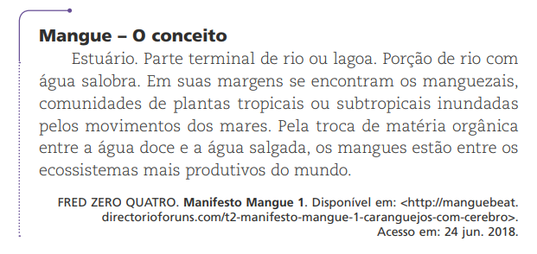
Arte, cultura e meio ambiente em movimento

Slide 12
Ritmos e movimento
Manifesto é um texto que expõe as ideias, pensamentos e propostas de um movimento.
Playlist é uma lista de suas músicas preferidas. A lista corresponde a arquivos de música que você reúne em CD, em pen drive ou no celular para ouvir.

